Slide 1
DBMS
Notes:
資料庫管理系統

Slide 2
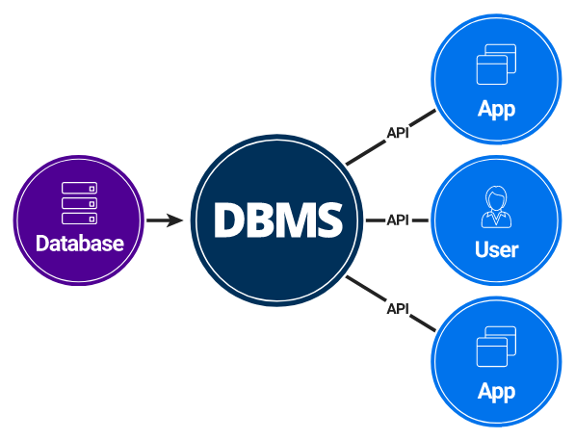

Slide 3
DBMS的功能
數據定義
數據存取
資料庫運行管理
資料庫的建立和維護
資料庫的傳輸

Slide 4
DBMS的結構
應用層
翻譯處理層
數據存取層
存儲層
操作系統

Slide 5


Slide 6
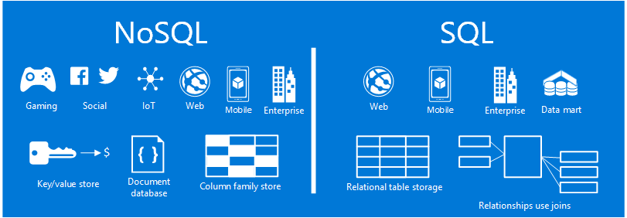

Slide 7
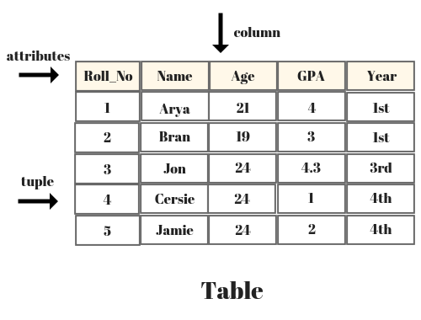
RDBMS
Data以一或多個Table存放，每個Table記錄不同資料
資料間有明確關係
以SQL操作
最多軟體開發者使用
Oracle、MySQL、Microsoft SQL Server
Notes:
NoSQL 資料庫是為特定資料模型而建立，並且具有構建新型應用程式的彈性結構描述。NoSQL 資料庫在開發的容易性、功能性和大規模效能方面廣受肯定。

Slide 8
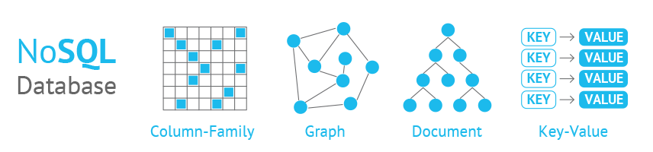
NoSQL
NoSQL 的種類很多，使用時機也不相同
資料間沒有明確關係
儲存為 JSON 文件
彈性、高效能、可擴展性、高功能性
MongoDB，Cassandra
Notes:
NoSQL 資料庫是為特定資料模型而建立，並且具有構建新型應用程式的彈性結構描述。NoSQL 資料庫在開發的容易性、功能性和大規模效能方面廣受肯定。

Slide 9
Comparison
 | RDBMS | NoSQL
資料模型 | 關聯式模型將資料標準化 | 最佳化的效能與規模
效能 | 效能取決於磁碟子系統 | 受到基礎硬體叢集大小、網路延遲，以及呼叫應用程式的影響
擴展 | 透過增加硬體運算能力向上擴展 | 以近乎無限規模的方式提供一致效能來增加資料吞吐量
API | 透過SQL | 以物件為基礎的 API

